Slide 1
電梯模擬系統
指導老師：孔令傑 教授
電梯模擬組
影像辨識組
資管三 孫君傳
資管三 蕭昀豪
資管三 廖育華
資管三 陳姵如
資管三 藍允志
資管三 任恬儀

Slide 2
報告大綱
1 進度說明
2 架構設計
3測試情境
4輸出資訊
5呈現分析結果
6未來方向
1概觀
2重要類別介紹
1版本1
2版本 2

Slide 3
進度說明
完成兩個版本的電梯模擬系統

Slide 4
完成兩個版本的電梯模擬系統
控制器可以分派任意方向的任務給電梯
電梯會上到最頂或下到最底才換方向
Version1
控制器可以分派任意方向的任務給電梯
電梯會在同方向任務結束時就換方向
Version2
幾頁後會有例子詳細說明喔

Slide 5
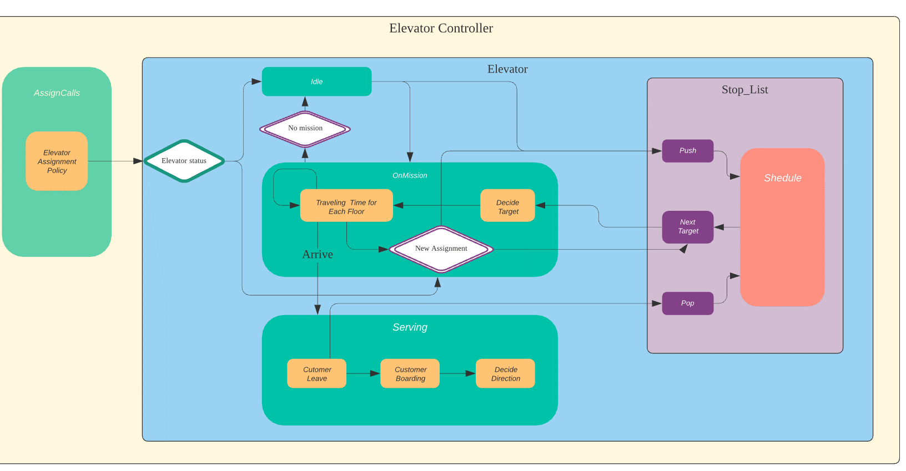
架構設計 – 概觀

Slide 6
類別
架構設計 – 類別介紹
重要性質
StopList： 用2個代表上下方向的固定長度串列表示目前的任務
類似 circular list
例子
重要成員變數
self._list = {
1: [0] * (len(FloorList)),
-1: [0] * (len(FloorList))
} # 1 表上、-1表下
# 上下樓的index是顛倒的
大樓共有4層樓
電梯不停2樓
3樓有人想往上或有人想上到3樓
1 2 3 4
上
重要函式
4 3 2 1
next_target(elev)
pushOuter(elev, direction, floor)
pushInner(elev, destination)
pop(elev)
下一個要去的樓層
啟動外部任務
啟動內部任務
移除已完成任務
下
ACTIVE IDLE NA

Slide 7
測試情境 – 情境描述
背景資訊
測試情境
資管大樓共有5層
（1, 2, 3, 4, 5）
資管大樓只有一台電梯
電梯不停5樓
假設移動一層樓花費10秒
假設一位乘客進出電梯花費2秒
電梯在1:00停在4樓處於閒置（Idle）狀態
[1:05:00] 2樓有1人要上樓
[1:05:12] 2樓乘客1人到3樓 [1:05:14] 3樓有人要往下

Slide 8
測試情境
Version1
資管大樓
測試情境
5
4
3
2
1
電梯在1:00停在4樓處於閒置（Idle）狀態
[1:05:00] 2樓有1人要上樓
[1:05:22] 2樓乘客1人到3樓
[1:05:24] 3樓有人要往下
1 2 3 4 5
5 4 3 2 1
上
下
ACTIVE IDLE NA

Slide 9
測試情境
Version1
資管大樓
測試情境
5
4
3
2
1
電梯在1:00停在4樓處於閒置（Idle）狀態
[1:05:00] 2樓有1人要上樓
[1:05:22] 2樓乘客1人到3樓
[1:05:24] 3樓有人要往下
1 2 3 4 5
5 4 3 2 1
上
下
ACTIVE IDLE NA

Slide 10
測試情境
Version1
資管大樓
測試情境
5
4
3
2
1
電梯在1:00停在4樓處於閒置（Idle）狀態
[1:05:00] 2樓有1人要上樓
[1:05:22] 2樓乘客1人到3樓
[1:05:24] 3樓有人要往下
1 2 3 4 5
5 4 3 2 1
上
下
ACTIVE IDLE NA

Slide 11
測試情境
Version1
資管大樓
測試情境
5
4
3
2
1
電梯在1:00停在4樓處於閒置（Idle）狀態
[1:05:00] 2樓有1人要上樓
[1:05:22] 2樓乘客1人到3樓
[1:05:24] 3樓有人要往下
1 2 3 4 5
5 4 3 2 1
上
下
ACTIVE IDLE NA

Slide 12
測試情境
Version1
資管大樓
測試情境
5
4
3
2
1
電梯在1:00停在4樓處於閒置（Idle）狀態
[1:05:00] 2樓有1人要上樓
[1:05:22] 2樓乘客1人到3樓
[1:05:24] 3樓有人要往下
1 2 3 4 5
5 4 3 2 1
上
下
ACTIVE IDLE NA

Slide 13
測試情境
Version1
資管大樓
測試情境
5
4
3
2
1
電梯在1:00停在4樓處於閒置（Idle）狀態
[1:05:00] 2樓有1人要上樓
[1:05:22] 2樓乘客1人到3樓
[1:05:24] 3樓有人要往下
！到最底層
1 2 3 4 5
5 4 3 2 1
上
下
ACTIVE IDLE NA

Slide 14
測試情境
Version1
資管大樓
測試情境
5
4
3
2
1
電梯在1:00停在4樓處於閒置（Idle）狀態
[1:05:00] 2樓有1人要上樓
[1:05:22] 2樓乘客1人到3樓
[1:05:24] 3樓有人要往下
1 2 3 4 5
5 4 3 2 1
上
下
ACTIVE IDLE NA

Slide 15
測試情境
Version1
資管大樓
測試情境
5
4
3
2
1
電梯在1:00停在4樓處於閒置（Idle）狀態
[1:05:00] 2樓有1人要上樓
[1:05:22] 2樓乘客1人到3樓
[1:05:24] 3樓有人要往下
！到最頂層
1 2 3 4 5
5 4 3 2 1
上
下
ACTIVE IDLE NA

Slide 16
測試情境
Version1
資管大樓
測試情境
5
4
3
2
1
電梯在1:00停在4樓處於閒置（Idle）狀態
[1:05:00] 2樓有1人要上樓
[1:05:22] 2樓乘客1人到3樓
[1:05:24] 3樓有人要往下
1 2 3 4 5
5 4 3 2 1
上
下
ACTIVE IDLE NA

Slide 17
測試情境
Version1
資管大樓
測試情境
5
4
3
2
1
電梯在1:00停在4樓處於閒置（Idle）狀態
[1:05:00] 2樓有1人要上樓
[1:05:22] 2樓乘客1人到3樓
[1:05:24] 3樓有人要往下
1 2 3 4 5
5 4 3 2 1
上
下
ACTIVE IDLE NA

Slide 18
測試情境
Version2
資管大樓
測試情境
5
4
3
2
1
電梯在1:00停在4樓處於閒置（Idle）狀態
[1:05:00] 2樓有1人要上樓
[1:05:22] 2樓乘客1人到3樓
[1:05:24] 3樓有人要往下
1 2 3 4 5
5 4 3 2 1
上
下
ACTIVE IDLE NA

Slide 19
測試情境
Version2
資管大樓
測試情境
5
4
3
2
1
電梯在1:00停在4樓處於閒置（Idle）狀態
[1:05:00] 2樓有1人要上樓
[1:05:22] 2樓乘客1人到3樓
[1:05:24] 3樓有人要往下
1 2 3 4 5
5 4 3 2 1
上
下
ACTIVE IDLE NA

Slide 20
測試情境
Version2
資管大樓
測試情境
5
4
3
2
1
電梯在1:00停在4樓處於閒置（Idle）狀態
[1:05:00] 2樓有1人要上樓
[1:05:22] 2樓乘客1人到3樓
[1:05:24] 3樓有人要往下
1 2 3 4 5
5 4 3 2 1
上
下
ACTIVE IDLE NA

Slide 21
測試情境
Version2
資管大樓
測試情境
5
4
3
2
1
電梯在1:00停在4樓處於閒置（Idle）狀態
[1:05:00] 2樓有1人要上樓
[1:05:22] 2樓乘客1人到3樓
[1:05:24] 3樓有人要往下
1 2 3 4 5
5 4 3 2 1
上
下
ACTIVE IDLE NA

Slide 22
測試情境
Version2
資管大樓
測試情境
5
4
3
2
1
電梯在1:00停在4樓處於閒置（Idle）狀態
[1:05:00] 2樓有1人要上樓
[1:05:22] 2樓乘客1人到3樓
[1:05:24] 3樓有人要往下
！直接往上
1 2 3 4 5
5 4 3 2 1
上
下
ACTIVE IDLE NA

Slide 23
測試情境
Version2
資管大樓
測試情境
5
4
3
2
1
電梯在1:00停在4樓處於閒置（Idle）狀態
[1:05:00] 2樓有1人要上樓
[1:05:22] 2樓乘客1人到3樓
[1:05:24] 3樓有人要往下
1 2 3 4 5
5 4 3 2 1
上
下
ACTIVE IDLE NA

Slide 24
測試情境
Version2
資管大樓
測試情境
5
4
3
2
1
電梯在1:00停在4樓處於閒置（Idle）狀態
[1:05:00] 2樓有1人要上樓
[1:05:22] 2樓乘客1人到3樓
[1:05:24] 3樓有人要往下
！開始往下
1 2 3 4 5
5 4 3 2 1
上
下
ACTIVE IDLE NA

Slide 25
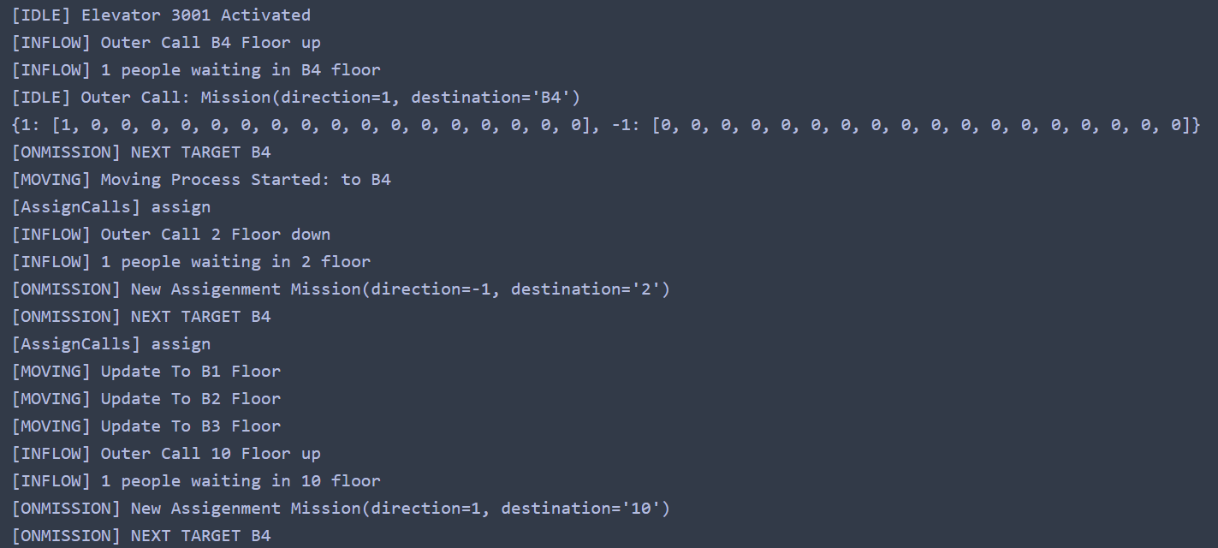
輸出資訊 - Log

Slide 26
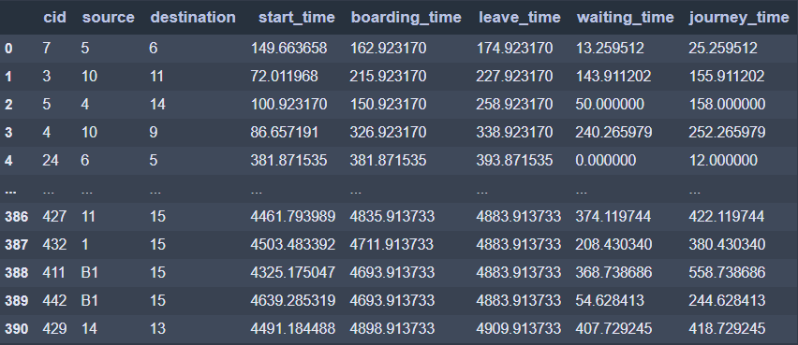
輸出資訊 - dataFrame

Slide 27
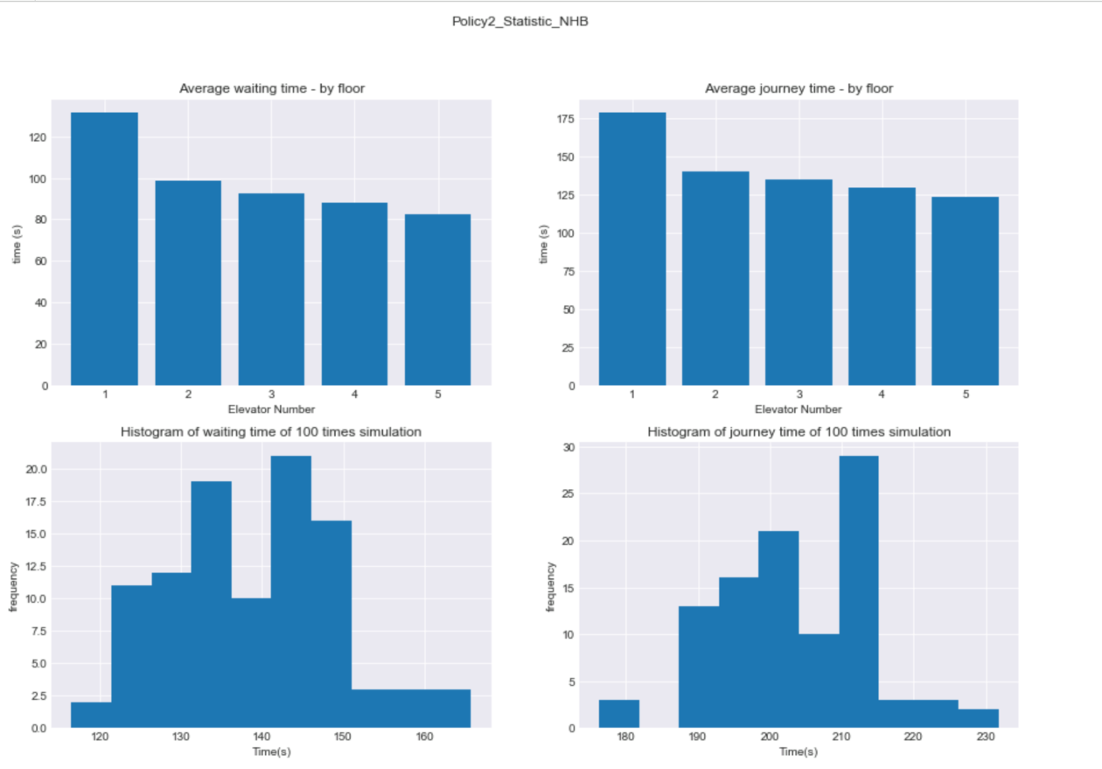
呈現分析結果 – version 1

Slide 28
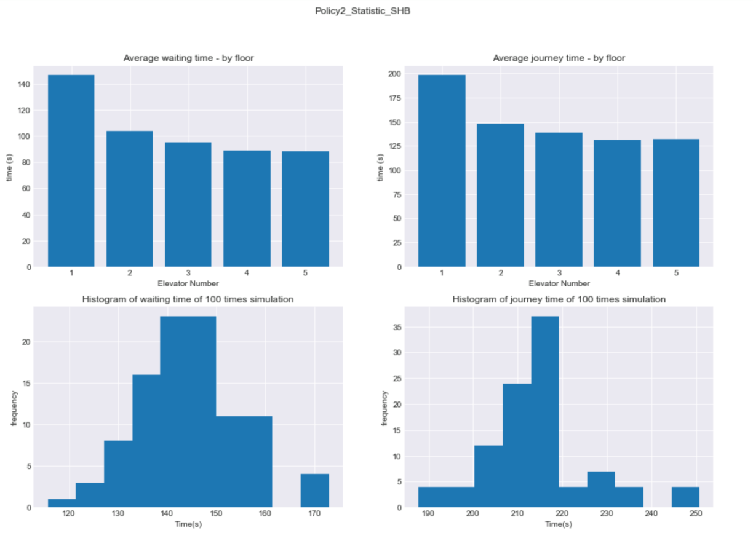
呈現分析結果 – version 1

Slide 29
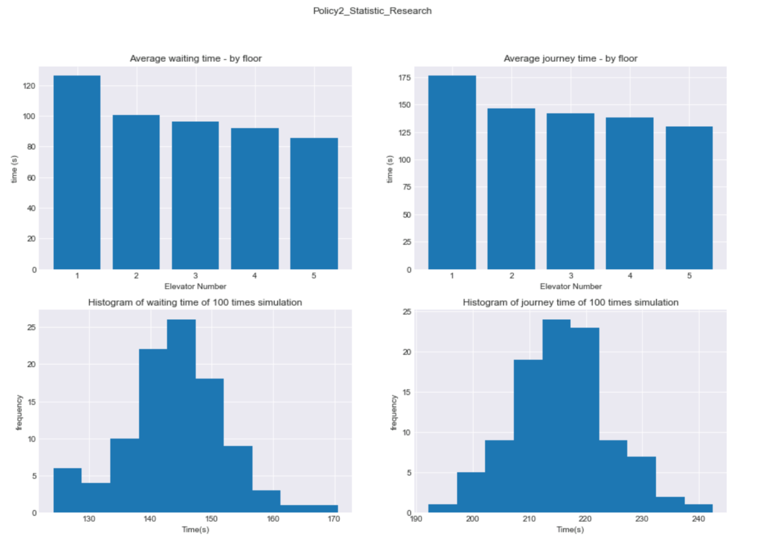
呈現分析結果 – version 1

Slide 30
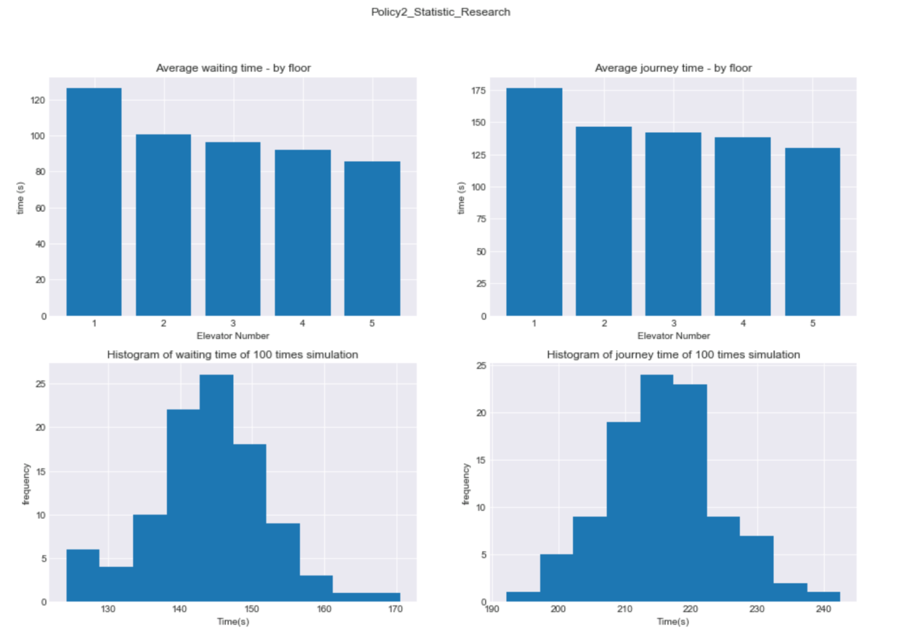
呈現分析結果 – version 1

Slide 31
未來方向
嘗試應用 assign call 的 Policy
導入運動學觀念估算移動時間

Slide 32
謝謝大家的聆聽

Slide 33
類別
架構設計 – 類別介紹
重要性質
Elevator
重要成員變數
狀態
Riders
Capability
StopList
Direction
Current_floor
乘客串列
最大負載量
任務(目的地)串列
行進方向
目前樓層
Idle
OnMission
moving
serving
閒置
執行任務中
移動
乘客上下車

